Slide 1

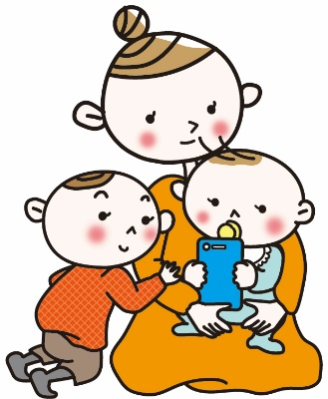
ミニ－２
デジタル時代の子育て
～スマホの使い方みんなどうしてる？～
Notes:
参加の呼びかけ
○近くにいる人に声をかけ３～４人集める。
○親同士のつながりづくりのため、20分程度子育てについて、意見交流をする場であることを伝える。
趣旨の説明（親プロ）
○「ねらい」を説明し、子育てに正解はなく気軽に話し合う場であることを伝える。

Slide 2
３つの約束
❶ 同じくらい話しましょう
❷ みんなの意見を受け止めましょう
❸ 秘密は守りましょう
Notes:
3つの約束があります。
😀パスもあり

Slide 3
自己紹介
① 自分の名前
② 子供の名前、年齢
③ マイブーム、趣味など
Notes:
○ 初対面の人でも、自由に意見を出せるようにするためのウォーミングアップとする。
○ 和やかな雰囲気づくりに配慮する。
〇 ③については、参加者の様子を見て変更してもよい。

Slide 4
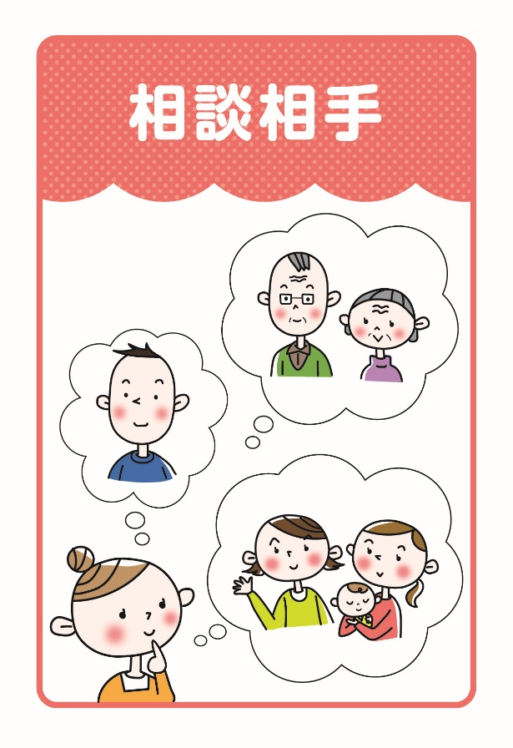
１日どれくらい（分・時間） 子供がスマホに触れていると思いますか？
わが家はだいたい・・・
Notes:
〇わが家のスマホ利用時間を記入し、交流する。

Slide 5

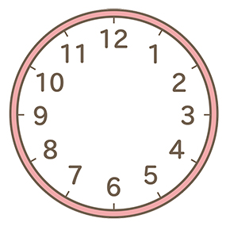
乳幼児期の子供のスマホの利用状況
２歳児の平均利用時間はどれでしょう？
（※平日１日あたりの利用時間）
正解は・・・
61
83
118
分
分
分
参考：「青少年のインターネット利用環境実態調査 調査結果（速報）」内閣府：H31.2
Notes:
〇 ２歳児の平均利用時間はどれでしょう
61分：低年齢の平均利用時間（H29）
83分：２歳児の平均利用時間（H30）【正解】
118分：小学生の平均利用時間（H30）を紹介する

Slide 6
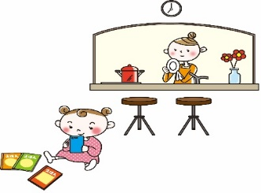
子供にスマホを使わせるとき気になることはありませんか？
大人の目の届く範囲で使わせている
９８．６％
利用する際に時間や場所を指定している
５９．４％
子供向けの機器等を使わせている
３０．４％
子供のネット利用状況を把握している
２３．２％
フィルタリングを使っている
２．９％
参考：「青少年のインターネット利用環境実態調査 調査結果（速報）」内閣府：H31.2
Notes:
〇 困ったことだけでなく、どのように効果的に使っているかも交流する。
〇 スマホの使い方の一例
大人の目の届く範囲で使わせている（98.6%）
利用する際に時間や場所を指定している（59.4%）
子供向けの機器等を使わせている（30.4%）
子供のネット利用状況を把握している（23.2%）
フィルタリングを使っている（2.9%）

Slide 7
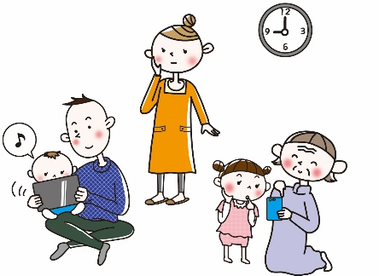
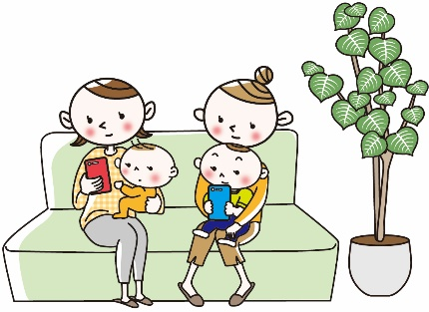
スマホの使い方をどのように工夫していますか？
使う場所は？
使う時刻や時間は？
Notes:
〇 家庭での取組を考える
【参考】他のスマホ利用者の工夫例（グループ内にスマホ利用者がいない場合）
〇 嫌がることをやっている間に見せる（髪を乾かしている間等）
〇 やることをやったら見られるようにしている（保育所へ出かける準備ができたら等）
〇 静かにしてほしい時に見せる（葬式等の式・新幹線の中・病院の待合等）

Slide 8
ルールを決めていますか？
わが家のおやくそく～ルールづくりのヒント～
・「いつまで」 「どれくらい」 等、子供にも判断できるおやくそくにしましょう。
・日頃から家族でおやくそくが守られていることを確認しあい、守られたら
たくさんほめてあげましょう。
・おやくそくが守れない時や、子供の成長に合わせて、見直し・更新しましょう。
参考： 「スマホ時代の子育て～悩める保護者のためのＱ&Ａ～（乳幼児編）」内閣府 2019年１月
Notes:
〇 わが家のおやくそくについて紹介しあい、ルールづくりのヒントと共に参考にして
もらう。

Slide 9

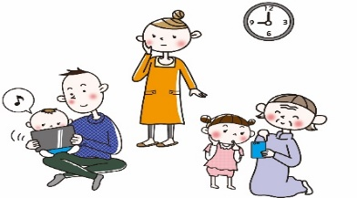
学習を振り返りましょう
自分の中で、分かったこと、考えが変わったことがあれば交流しましょう。
Notes:
〇 話し合って気づいたこと（知ったこと）や安心したこと等を振り返ってもらう。

Slide 10
本日は御参加いただきありがとうございました。
講座後のアンケートにご協力ください。
Notes:
〇 話し合って気づいたこと（知ったこと）や安心したこと等を振り返ってもらう。

